Slide 1


L’APARELL LOCOMOTOR
MEDI
Autor pictogrames: Sergio Palao Procedència: ARASAAC (http://arasaac.org) Llicencia: CC (BY-NC-SA)
Propietat: Govern d’Aragó Editat: Fundació ADIMIR.

Slide 2


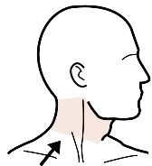
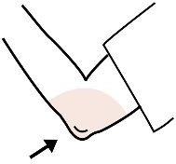
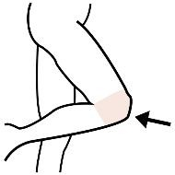
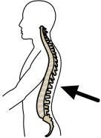
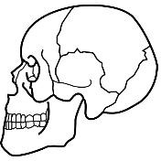
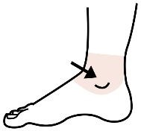
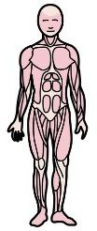
1- ESQUELET.
Ens movem gràcies a
L’ APARELL
LOCOMOTOR
2- ARTICULACIONS.
3- MUSCULATURA.

Slide 3

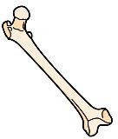

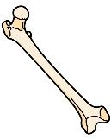
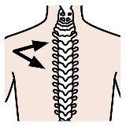
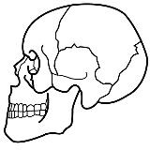
ESQUELET.
ESTÀ FORMAT PELS OSSOS.
ELS OSSOS SÓN RÍGIDS.
A) LLARGS. PER EXEMPLE: FÈMUR.
HI HA OSSOS.
B) CURTS.PER EXEMPLE: VÈRTEBRES
C) PLANS. PER EXEMPLE: CRANI

Slide 4


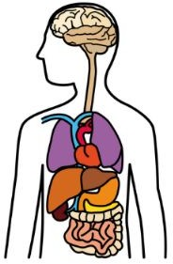
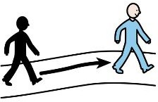
LES FUNCIONS DE L’ESQUELET.
1- AGUANTA EL COS DRET.
2- PROTEGEIX ELS ÒRGANS MÉS DELICATS DEL COS.
3- PERMET MOURE EL COS.

Slide 5
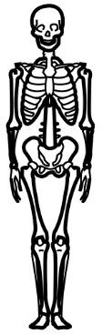


ELS OSSOS DE L’EQUELET
CRANI

Slide 6










ELS OSSOS DE L’EQUELET
CLAVÍCULA
ESTERN COSTELLES
COLUMNA VERTEBRAL PELVIS

Slide 7





ELS OSSOS DE L’EQUELET
HÚMER
RADI
CÚBIT

Slide 8




ELS OSSOS DE L’EQUELET
FÈMUR
PERONÉ
TÍBIA

Slide 9
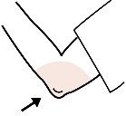
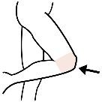
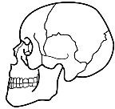
1- ARTICULACIONS MÒBILS.
Permeten moure fàcilment els ossos.
Per exemple
2- ARTICULACIONS FIXES.
NO Permeten moviment.
ARTICULACIONS.
Són els punts on s’uneixen dos o més ossos.
Per exemple
Hi ha diferents tipus d’articulacions.
3- ARTICULACIONS SEMIMÒBILS.
Permeten un moviment lleuger.
Per exemple

Slide 10
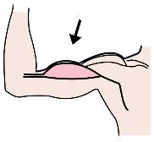



LA MUSCULATURA.
ESTÁ FORMAT PELS MÚSCULS.
A) AMPLES. PER EXEMPLE: TÒRAX
HI HA MÚSCULS.
B) CURTS.PER EXEMPLE: LA MÀ
C) LLARGS.PER EXEMPLE: LES CAMES

Slide 11
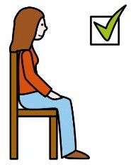
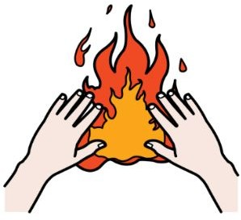
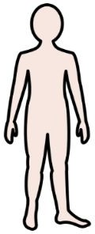
LES FUNCIONS DE LA MUSCULATURA.
1- MOU EL COS I EN MANTÉ LA POSTURA.
2- FA FUNCIONAR I PROTEGEIX ELS ÒRGANS VITALS.
3- ESCALFA L’ORGANISME.

Slide 12
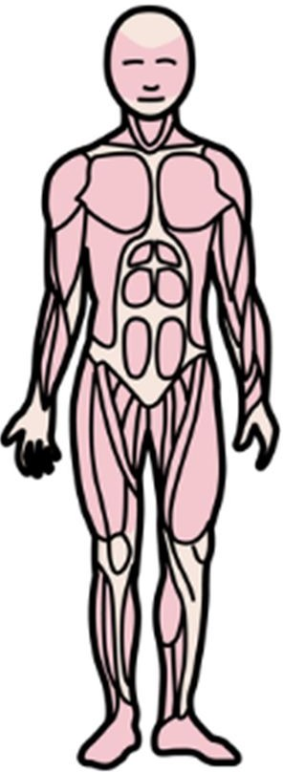
LA MUSCULATURA DEL COS.
FRONTAL

Slide 13






LA MUSCULATURA DEL COS.
ESTERNOCLIDOMASTOÏDAL
PECTORAL
ABDOMINALS

Slide 14
LA MUSCULATURA DEL COS.
BÍCEPS
TRÍCEPS

Slide 15



LA MUSCULATURA DEL COS.
QUÀDRICEPS
BESSONS

Slide 16
ACTIVITATS
Autor pictogrames: Sergio Palao Procedència: ARASAAC (http://arasaac.org) Licència: CC (BY-NC-SA) Propietat: Gobierno de Aragón Editat: Fundación ADIMIR.

Slide 17
L’ APARELL LOCOMOTOR ESTÀ FORMAT PER:
ESQUELET, MUSCULATURA I ARTICULACIONS.
ESQUELET I MUSCULATURA.
3. ESQUELET .

Slide 18
L’ ESQUELET ESTÀ FORMAT PER:
ARTICULACIONS .
OSSOS I MÚSCULS.
OSSOS .

Slide 19
ELS OSSOS SÓN.
1. RÍGIDS .
2. TOUS.
3. MOLT RÍGIDS .

Slide 20
EL FÈMUR ÉS UN OS...
CURT.
LLARG .
3. PLA .

Slide 21
EL CRANI ÉS UN OS...
CURT .
PLA .
LLARG.

Slide 22
LES VÈRTEBRES SÓN UN OSSOS...
PLANS .
CURTS .
LLARGS.

Slide 23
MÚSCULS AMPLES
LA MÀ .
EL TÒRAX.
LES CAMES.

Slide 24
MÚSCULS CURTS
LA MÀ.
EL TÒRAX .
3. LES CAMES.

Slide 25
MÚSCULS LLARGS .
1. LA MÀ
2. EL TÒRAX .
3. LES CAMES.

Slide 26

?
CRANI
HÚMER

Slide 27

?
CLAVÍCULA
ESTERN

Slide 28


?
CLAVÍCULA
ESTERN

Slide 29
?
COSTELLES
CLAVÍCULA

Slide 30
?
COSTELLES
COLUMNA VERTE

Slide 31
?
TÍBIA
FÈMUR

Slide 32
TÍBIA
PERONÉ
?

Slide 33


PERONÉ
TÍBIA
?

Slide 34
?
PERONÉ
HÚMER

Slide 35
?
PELVIS
PERONÉ

Slide 36
?
PECTORAL
FRONTAL

Slide 37


?
ABDOMINALS
PECTORAL

Slide 38

?
PECTORAL
ABDOMINALS

Slide 39

BESSONS
QUÀDRICEPS
?

Slide 40
QUÀDRICEPS
BESSONS
?

Slide 41
?
BÍCEPS
TRÍCEPS

